Slide 2
Образовательные программы (на базе 11 класса)
БАКАЛАВРИАТ
09.03.03 ПРИКЛАДНАЯ ИНФОРМАТИКА
Профиль:
Прикладная информатика
в юриспруденции
40.03.01 Юриспруденция
Профили:
государственно-правовой;
гражданско-правовой;
уголовно-правовой;
юриспруденция в сфере энергетики;
международно-правовой.
42.03.01 РЕКЛАМА И СВЯЗИ С ОБЩЕСТВЕННОСТЬЮ
Профиль:
Коммуникационные технологии в рекламе и связях с общественностью
СПЕЦИАЛИТЕТ
40.05.01 Правовое обеспечение национальной безопасности
Специализации:
уголовно-правовая
гражданско-правовая
государственно-правовая
международно-правовая
военно-правовая
40.05.04 СУДЕБНАЯ И ПРОКУРОРСКАЯ ДЕЯТЕЛЬНОСТЬ
Специализации:
судебная деятельность
прокурорская деятельность

Slide 3
ЕГЭ
40.03.01 Юриспруденция
40.05.01 Правовое обеспечение национальной безопасности
42.03.01 РЕКЛАМА И СВЯЗИ С ОБЩЕСТВЕННОСТЬЮ
40.05.04 СУДЕБНАЯ И ПРОКУРОРСКАЯ ДЕЯТЕЛЬНОСТЬ
Обществознание (min 45)
Русский язык (min 40)
История / информатика / иностранный язык
(min 35/44/30) (по выбору)
09.03.03 ПРИКЛАДНАЯ ИНФОРМАТИКА
Математика (min 39)
Физика (min 39)
Русский язык (min 40)

Slide 4
ЮРИСПРУДЕНЦИЯ
Профили:
Государственно-правовой профиль
Гражданско-правовой профиль
Уголовно-правовой профиль
Юриспруденция в сфере энергетики
Международно-правовой профиль
Квалификация: бакалавр.
ЕГЭ: обществознание, русский язык, история/иностранный язык, информатика*.

Slide 5
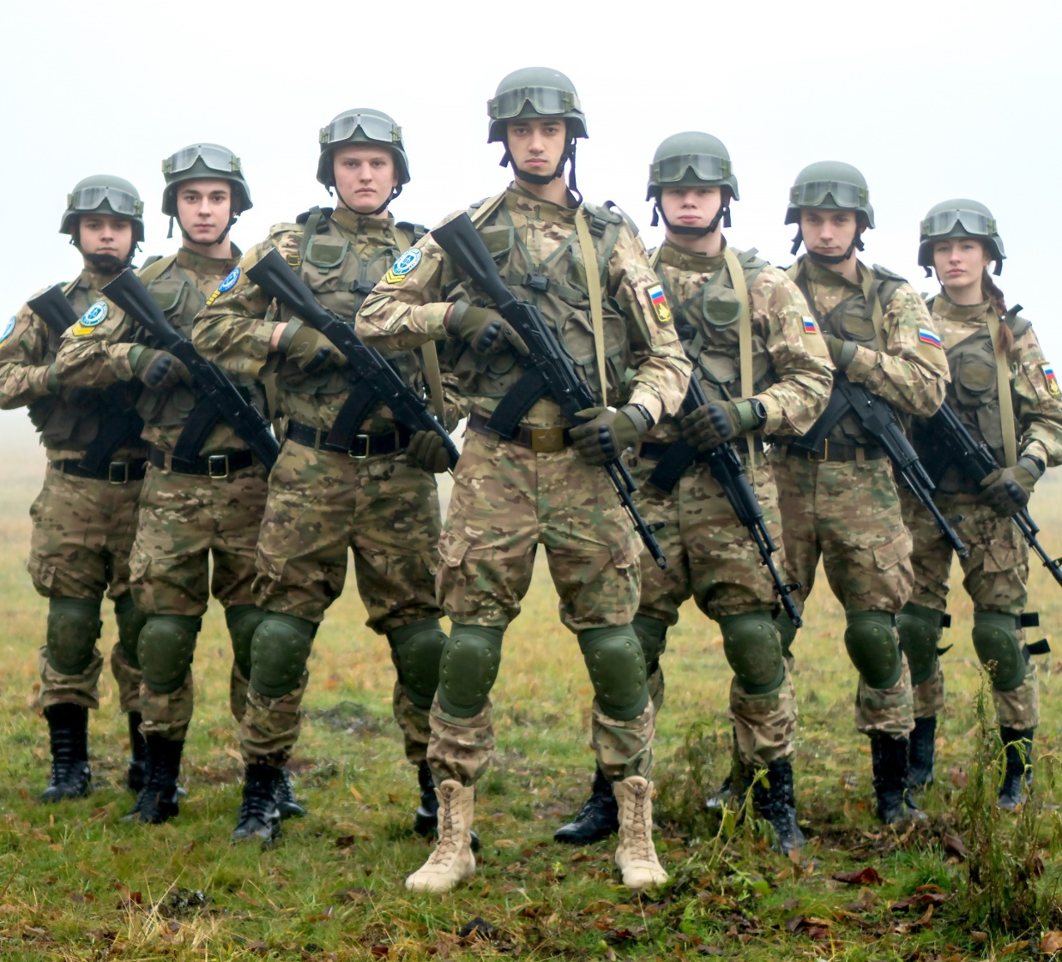
Правовое обеспечение национальной безопасности
Специализации:
Уголовно-правовая
Гражданско-правовая
Государственно-правовая
Международно-правовая
Военно-правовая
Квалификация: специалист.
ЕГЭ: обществознание, русский язык, история/иностранный язык, информатика *.

Slide 6
РЕКЛАМА И
СВЯЗИ С ОБЩЕСТВЕННОСТЬЮ
Профиль:
Коммуникационные технологии в рекламе и связях с общественностью
Квалификация: бакалавр.
ЕГЭ: обществознание, русский язык, история/иностранный язык, информатика*.

Slide 7
ПРИКЛАДНАЯ ИНФОРМАТИКА
Профиль: Прикладная информатика в юриспруденции
Квалификация: бакалавр.
ЕГЭ: математика, физика/информатика, русский язык
Бюджетные места

